Slide 1
GATs (GRAPH ATTENTION NETWORKS)
2018
ICLR
(International Conference on Learning Representations)
汇报人：张天璞

Slide 2
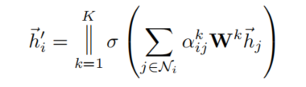
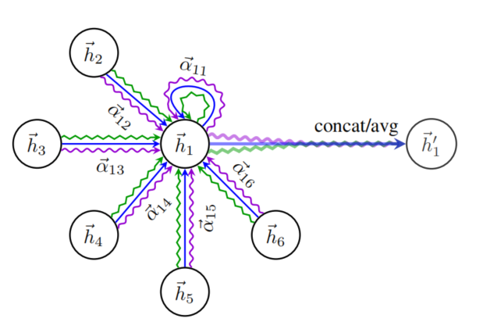
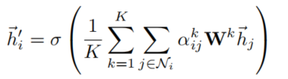
模型结构
Node embedding
Final layer

Slide 3
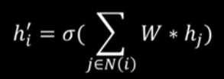
模型推导
假设：
不考虑边的权重
不考虑多头注意力机制

Slide 4
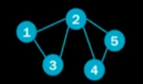
模型推导
假设：
对于图上的每个节点特征个数为4
经过图卷积后特征个数映射到8维
以节点1为例：
（4*1）
（5*4）
$$h_{1}^{‘}=σ(w∗h_{1}+w∗h_{2}+w∗h_{3})$$
（8*1）

Slide 5
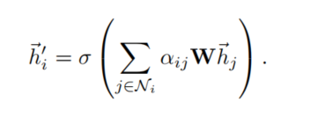
模型推导
考虑节点权重
以节点1为例：
$$h_{1}^{‘}=σ({\text{α}}_{11}∗w∗h_{1}+{\text{α}}_{12}∗w∗h_{2}+{\text{α}}_{13}∗w∗h_{3})$$

Slide 6
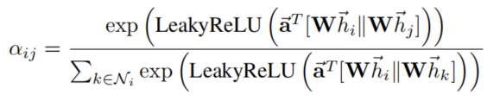




模型推导
计算α
以节点1为例
$${wh_{1}^{}∈R}^{8}$$
$${∈R}^{16}$$
$${a∈R}^{16}$$

Slide 7
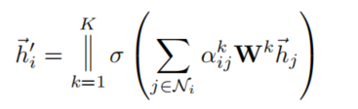
模型推导
multi-head attention

Slide 8
END
Thank you

